Slide 1
স্বাগতম

Slide 2
শিক্ষক পরিচিতি
মো; আঃ হাই আলহাদী
সিনিয়র শিক্ষক
আশরাফাবাদ উচ্চ বিদ্যালয়
কামরাঙ্গিরচর,ঢাকা ১২১১।
পাঠ পরিচিতি
শ্রেনিঃ ৭ম
বিষয়ঃ ইসলাম ও নৈতিক শিক্ষা
পাঠ ১২ (সুরা তাকাসুর০)
তারিখঃ০৪।০৯।২০১৯

Slide 3
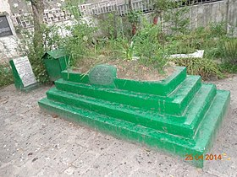
কবর

Slide 4
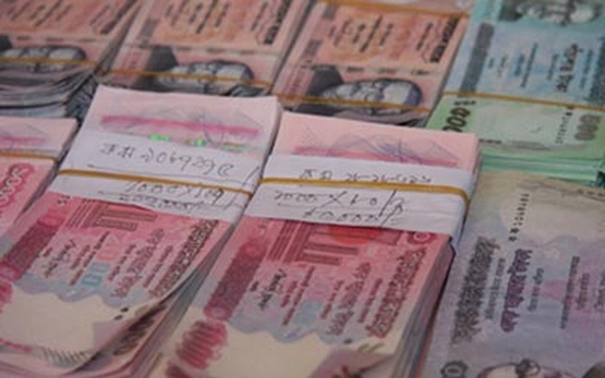

Slide 5
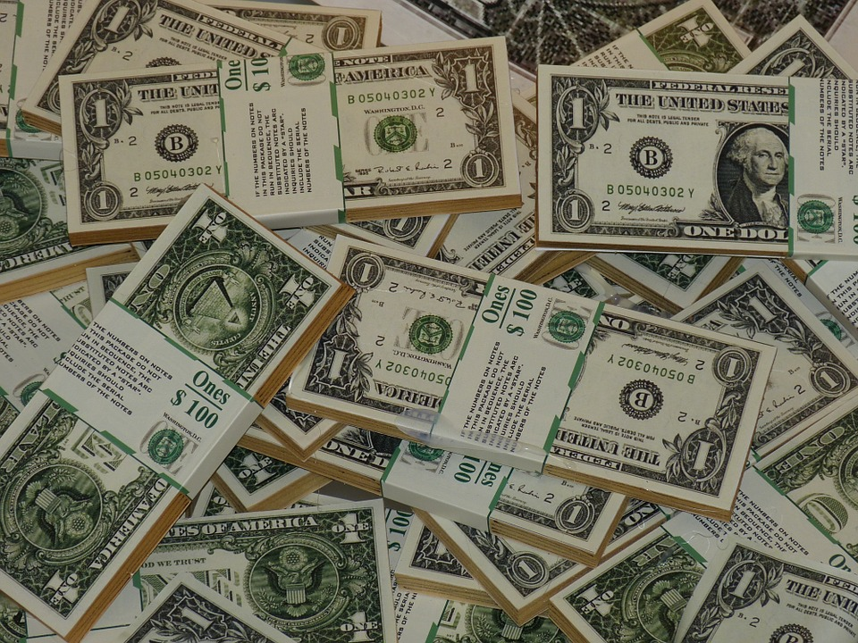

Slide 7
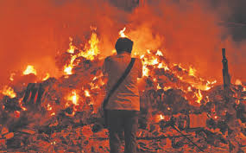
আগুন

Slide 8
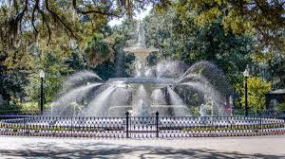
পানির ফুয়ারা

Slide 9
সু র্যের তাপ

Slide 10
সুরা তাকাসুর মক্কায় অবতির্ন আয়াতসুংখ্যা ৮।

Slide 11
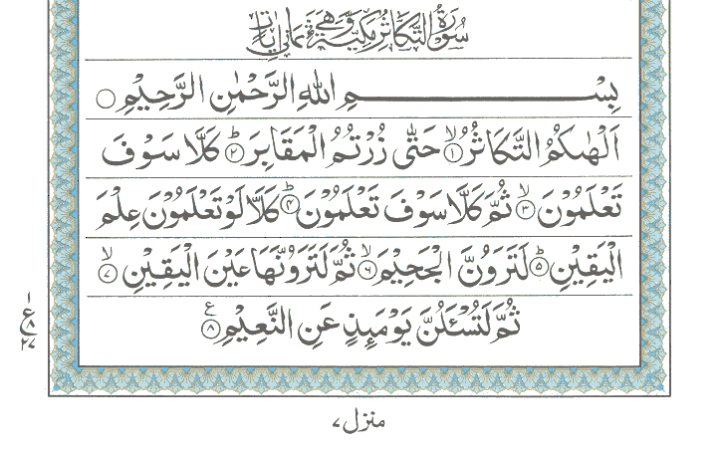
This Photo by Unknown Author is licensed under CC BY-SA

Slide 12
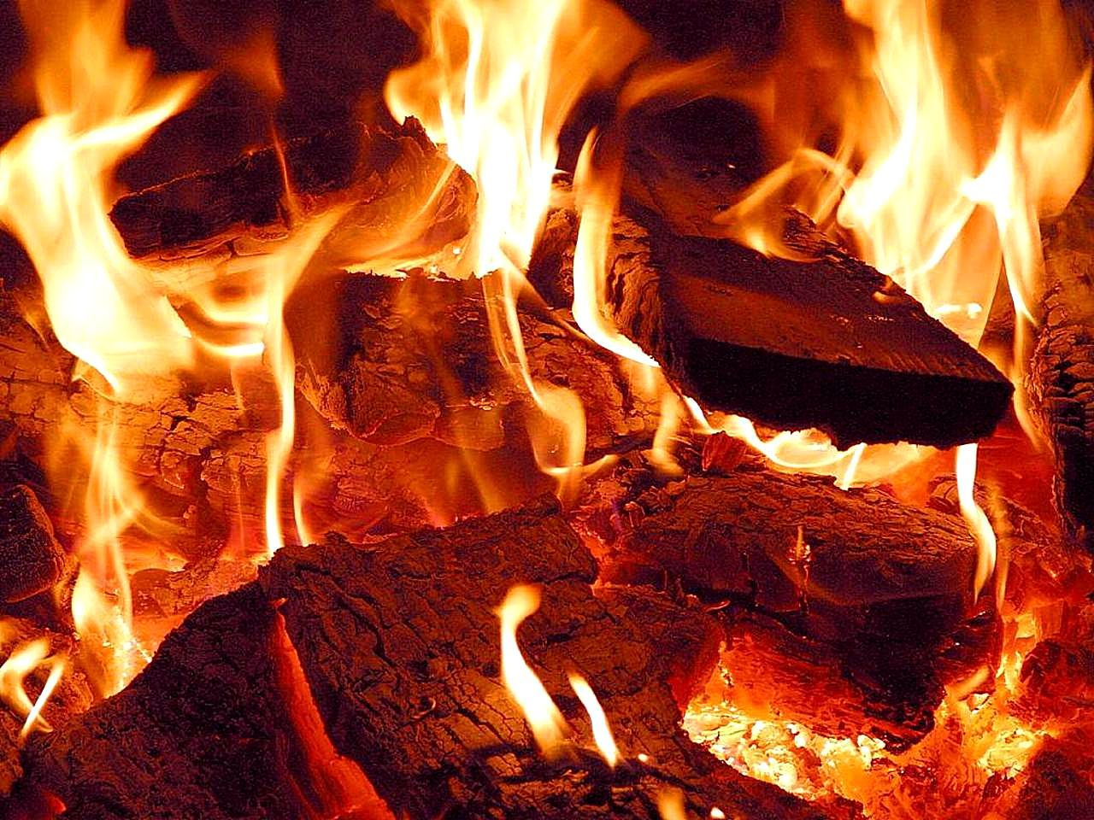
This Photo by Unknown Author is licensed under CC BY-SA

Slide 13
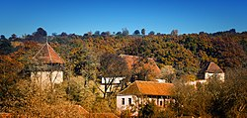
This Photo by Unknown Author is licensed under CC BY-SA
This Photo by Unknown Author is licensed under CC BY-NC-ND

Slide 14
উদ্যান
উদ্যান
This Photo by Unknown Author is licensed under CC BY-SA

Slide 15
দলীয় কাজঃ তাকাসুরের অনুবাদ কর।

Slide 16
মুল্যায়নঃ
১।তাকাসুর অর্থ কি ?
সুরা তাকাসুরের আয়াত সংখ্যা কত?
১।উ; প্রাচুর্যের প্রতিযুগিতা।
২।আয়াত সংখ্যা ৮।

Slide 17
বাড়ির কাজ সুরা তাকাসুরের ব্যাখ্যা কর।

Slide 18
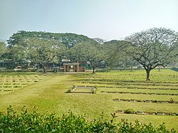
This Photo by Unknown Author is licensed under CC BY-SA

Slide 19
ধন্যবাদ

